Slide 1
PRESTAÇÃO DE CONTAS
DOS ORDENADORES DE DESPESAS DO EXERCÍCIO DE 2020
SITE: https://www.cge.to.gov.br/

Slide 2
SUPERINTENDÊNCIA DE GESTÃO E DE AÇÕES DE CONTROLE INTERNO - SUGACI
DIRETORIA DE AUDITORIA E FISCALIZAÇÃO - DAF
GERENCIA DE AUDITORIA EM GOVERNANÇA E GESTÃO ADMINISTRATIVA - GEAGA
GERENCIA DE AUDITORIA EM POLITÍCAS SOCIAIS E SEGURANÇA PÚBLICA - GAPSS
GERENCIA DE AUDITORIA EM POLÍTICAS DE SAÚDE E EDUCAÇÃO - GEAPES
GERENCIA DE AUDITORIA EM POLITICAS DE INFRAESTRUTURA E SUSTENTABILIDADE - GAPIS
GERENCIA DE AUDITORIA EM POLITICAS DE DESENVOLVIMENTO ECONÔMICO - GEAPDE

Slide 3
GERENCIA DE AUDITORIA EM GOVERNANÇA E GESTÃO ADMINISTRATIVA
APRESENTAÇÃO DA EQUIPE - GEAGA
Wellington Júnior Silveira
Anne Carlos da Silva
Denise Miranda Teixeira
José Roberto Almeida Guimarães
Lorrane Isidoro Noleto
Paulo Lucin Meurer
Virginia Dualibe
CONTATO: 3218-2562
Órgãos Responsáveis:
• Secretaria Executiva da Governadoria;
• Secretaria de Parcerias e Investimentos;
• Casa Civil;
• Casa Militar;
• Secretaria da Comunicação;
• Procuradoria-Geral do Estado;
• Secretaria da Fazenda e Planejamento;
• Secretaria da Administração;
• DETRAN;
• IGEPREV;
• ATI
• JUCETINS;
• AMETO

Slide 4
APRESENTAÇÃO DA EQUIPE - GAPSS
GERENCIA DE AUDITORIA EM POLITÍCAS SOCIAIS E SEGURANÇA PÚBLICA
Valterly Silva Passos
Grace Mirian de Oliveira
Jalles Martins Parente
Lorrayne Debora Borges Mendes
Rosiane Xavier Lopes Vasconcelos
Wallysson Queiroz Mendes
CONTATO: 3218-2437
Órgãos Responsáveis:
• Secretaria de Cidadania e Justiça;
• Corpo de Bombeiros Militar do Estado do Tocantins;
• Polícia Militar do Estado do Tocantins;
• Secretaria da Segurança Pública;
• Secretaria do Trabalho e Desenvolvimento Social.

Slide 5
APRESENTAÇÃO DA EQUIPE - GEAPES
GERENCIA DE AUDITORIA EM POLÍTICAS DE SAÚDE E EDUCAÇÃO
Maria Verônica de C. Silva
Cleide Gomes
Cristiane Dalastra
Katianne Paiva
Patrícia Wiensko
Sunamita Freitas Matos
CONTATO: 3218-2432
Órgãos Responsáveis:
• Secretaria da Saúde;
• Secretaria da Educação, Juventude e Esportes;
• UNITINS.

Slide 6
APRESENTAÇÃO DA EQUIPE - GAPIS
GERENCIA DE AUDITORIA EM POLITICAS DE INFRAESTRUTURA E SUSTENTABILIDADE
Sergivan Sales de Brito
Alcimar Araújo Milhomem
Matheus Gonçalves Brito
Maria Alice Vieira Labres
Vinícius Albuquerque Leite
CONTATO: 3218-2566
Órgãos Responsáveis:
• Secretaria da Infraestrutura, Cidades e Habitação;
• Secretaria do Meio Ambiente e Recursos Hídricos;
• ATS;
• ATR;
• AGETO;
• NATURATINS;
• ITERTINS.

Slide 7
APRESENTAÇÃO DA EQUIPE - GEAPDE
GERENCIA DE AUDITORIA EM POLITICAS DE DESENVOLVIMENTO ECONÔMICO
Sebastião Pereira Neto
Adriele Pessôa Motta
Anilton França Lima
Edvando de Carvalho Milhomem
Eduardo Monteiro Gomes
Meire Gomes de Oliveira
Mônica G. da Silva Carneiro
CONTATO: 3218-2582
Órgãos Responsáveis:
• Secretaria da Indústria, Comércio e Serviços - SICS;
• Secretaria da Agricultura, Pecuária e Aquicultura-SEAGRO;
• Controladoria-Geral do Estado - CGE
• FAPT;
• ADAPEC;
• RURALTINS;
• ADETUC;
• AEM.

Slide 8
LEGISLAÇÃO APLICADA
INSTRUÇÃO NORMATIVA TCE/TO Nº 002/2013
Estabelece critérios que devem ser observados para apreciação e julgamento das contas anuais de governo e gestão no âmbito deste tribunal de contas
https://central3.to.gov.br/arquivo/391644/
INSTRUÇÃO NORMATIVA TCE Nº 006/2003
Regulamenta a prestação de contas anual da Administração Direta e Indireta do Poder Executivo Estadual e dos Poderes Legislativo, Judiciário, Ministério Público e Tribunal de Contas, para os exercícios de 2003 e seguintes.
https://central3.to.gov.br/arquivo/391646/
DECRETO ESTADUAL Nº 6.037, DE 28 DE JANEIRO DE 2020
Dispõe sobre a prestação de contas anual do Governador do Estado e dos gestores dos órgãos e entidades da Administração Direta e Indireta do Poder Executivo do Estado do Tocantins, e adota outras providências.
http://servicos.casacivil.to.gov.br/decretos/decreto/6037

Slide 9
ÍNDICE
Será elaborado pelo Setor de Planejamento, que instruirá todas as peças do processo inclusive o encaminhamento da prestação de contas à CGE.

Slide 10
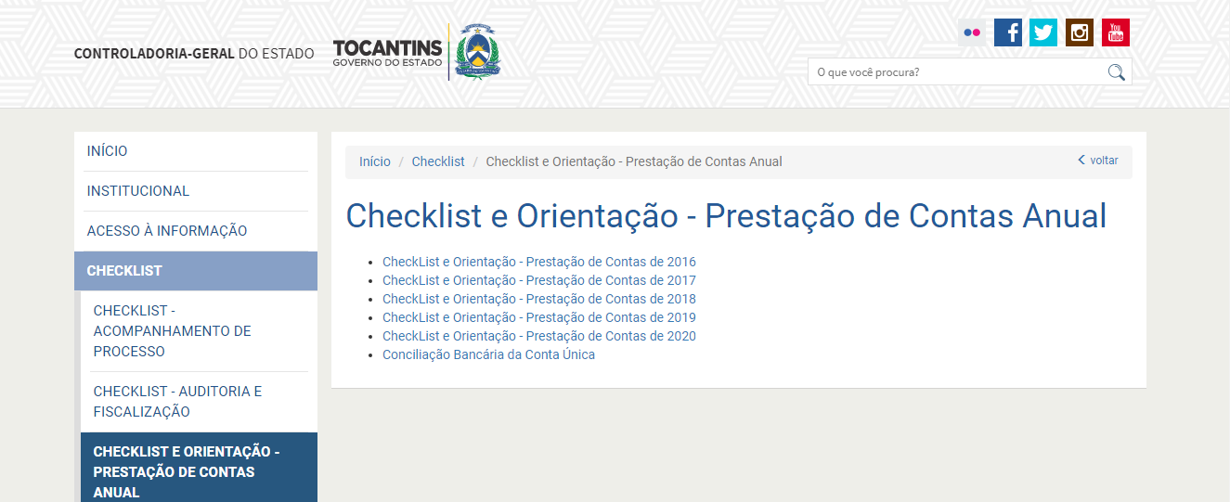

Slide 11
Administração Direta

Slide 12
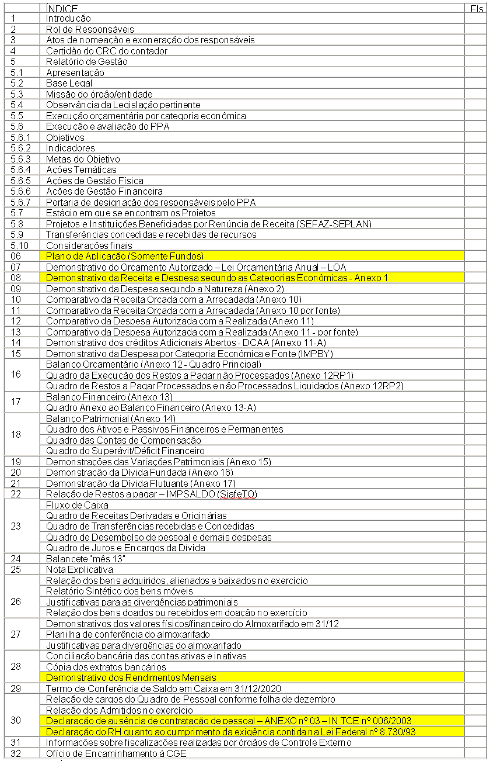
Administração Indireta

Slide 13
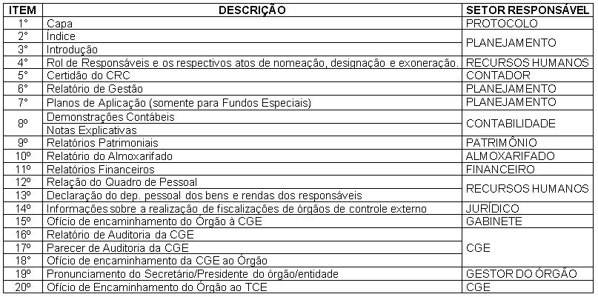
PEÇAS DO PROCESSO / SETOR RESPONSÁVEIS

Slide 14
ATOS DE NOMEAÇÃO DOS RESPONSÁVEIS E CERTIDÃO DO CRC DO CONTADOR
Deverá constar cópia da certidão de regularidade do contador junto ao Conselho de Regional de Contabilidade – CRC, com vigência no prazo de entrega da prestação de contas ao TCE.

Slide 15
Encaminhamento do processo para a CGE:
PRAZO MÁXIMO VIA OFÍCIO

Slide 16
PRONUNCIAMENTO DA AUTORIDADE
Emitido pelo ordenador de despesa, imediatamente após o recebimento e conhecimento do Parecer da Controladoria-Geral do Estado.

Slide 17
DIRETORIA DE AUDITORIA E FISCALIZAÇÃO – DAF
Eva Moreira Martins Santos
Contato: 3218-2581
WhatsApp: 984695456
E-mail: diraf.cge@gmail.com

